Slide 1
Урок математики
в 1 – Б классе
Учитель: Панкратова О.В.

Slide 2
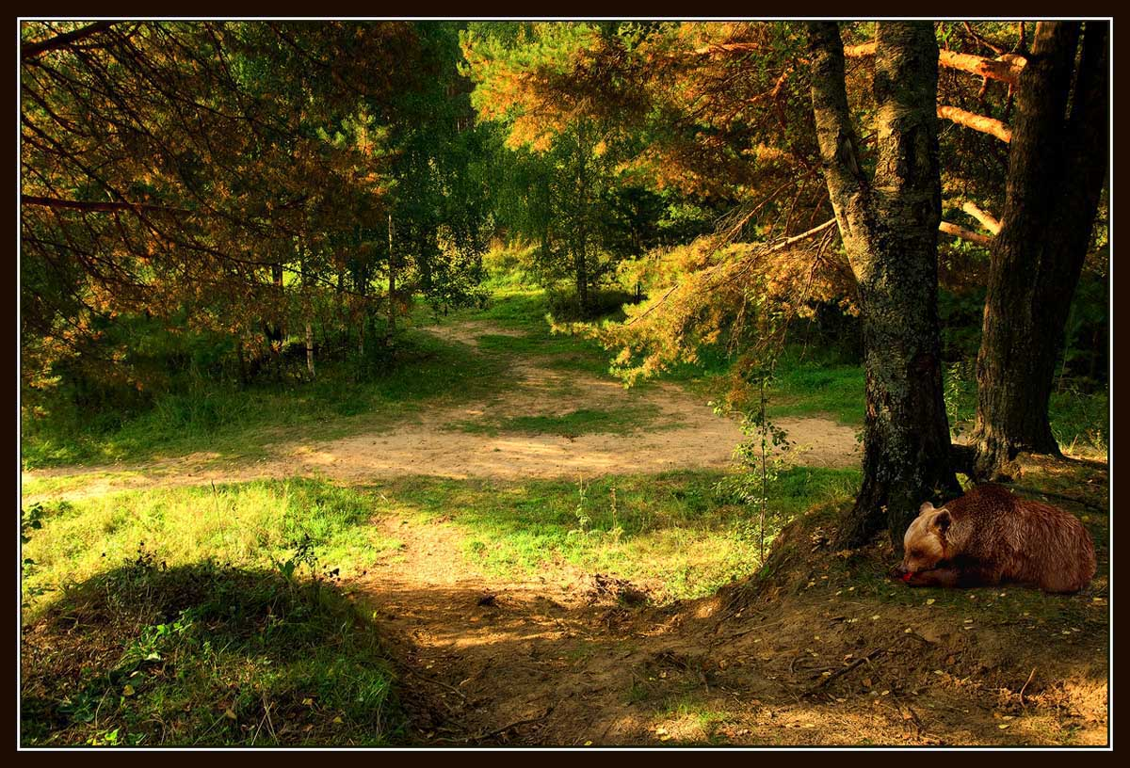

Slide 3
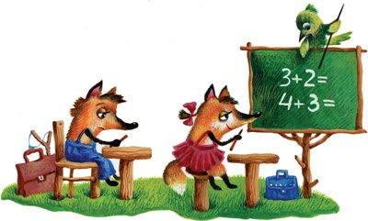

Slide 4
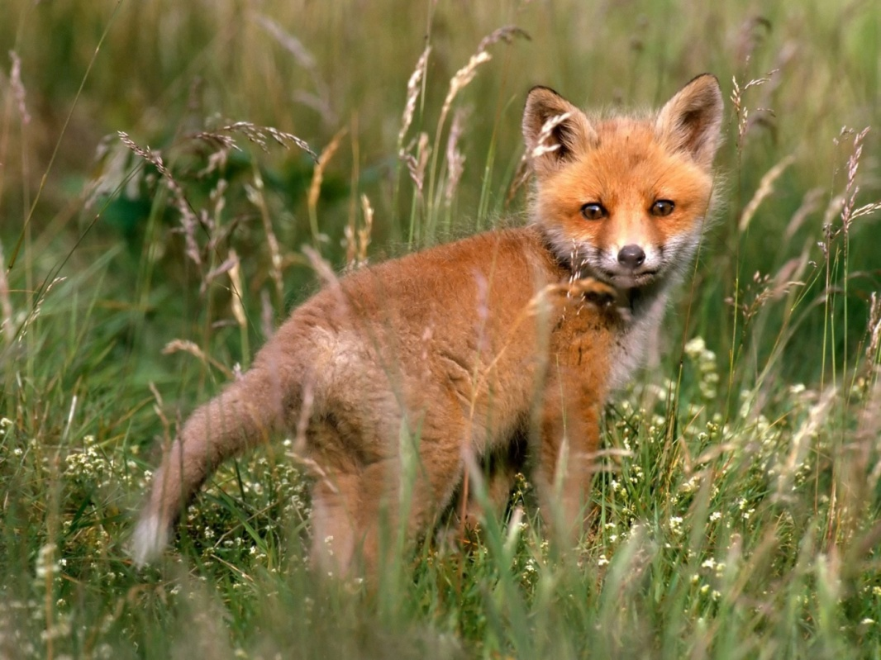
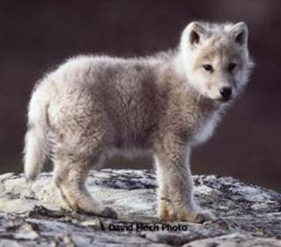

Slide 5
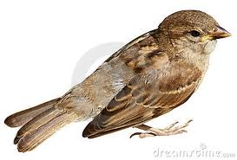
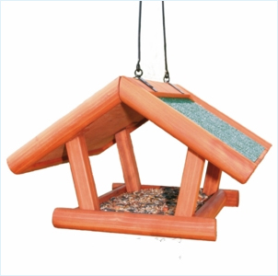
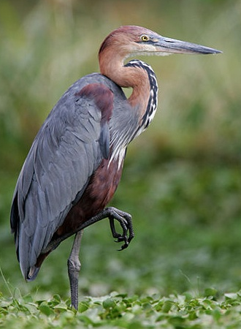
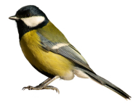
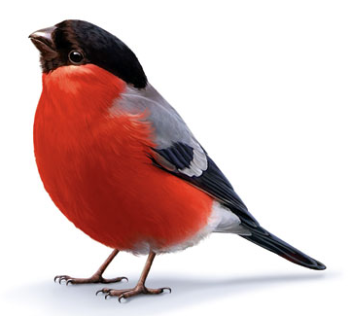
3
10
8
1
7

Slide 6
8
3
1
7
10

Slide 7
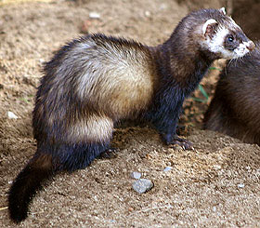
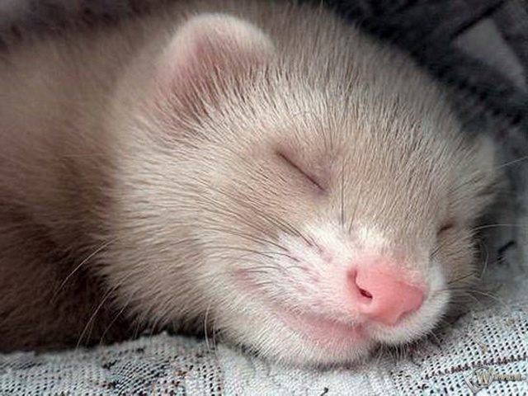

Slide 8
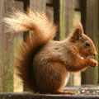
3+2=5

Slide 9
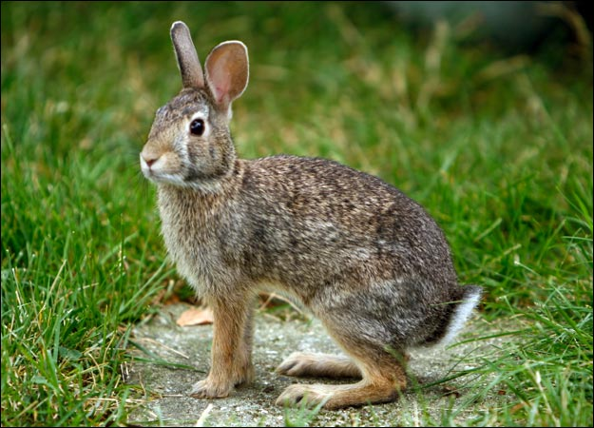
первое
слагаемое
второе
слагаемое
сумма
2
+
3
=
5

Slide 10
с. 86
правило
3+2=5
СУММА

Slide 11
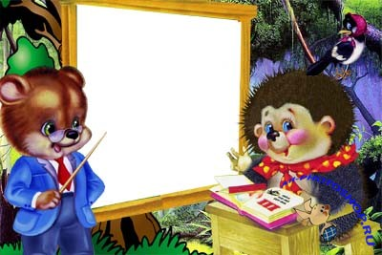
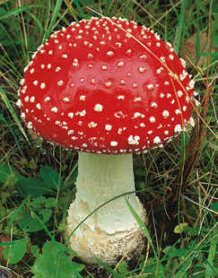
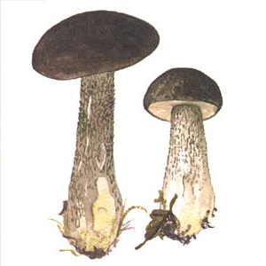
Ёжик нашёл
6+2=8
и
.
Сколько грибов
нашёл ёжик?

Slide 12
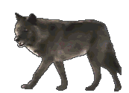
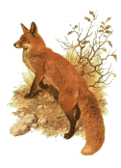
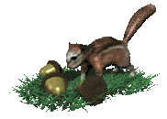

Slide 14
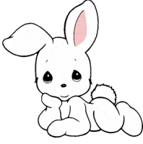
7 + = 9 7 + 5 = сумма + 2 = 9 слагаемое 6 + 3 =

Slide 15
7 + = 9 7 + 5 = сумма + 2 = 9 слагаемое 6 + 3 =

Slide 16
слагаемое
СУММА

Slide 17
Урок окончен!
Лесные жители
благодарны вам за помощь!

